Slide 1

FP Vi-Rose 1
Pelanggan ServisLaen

Slide 2
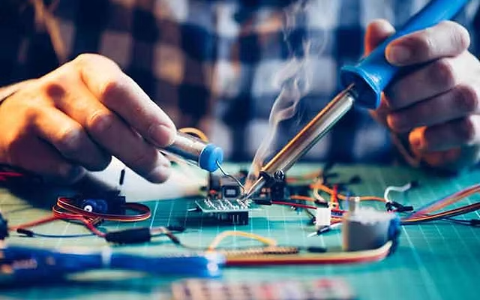
Pelanggan ServisLaen
Pelanggan (mengajukan servis, menanyakan status, mengambil perangkat)

Slide 3
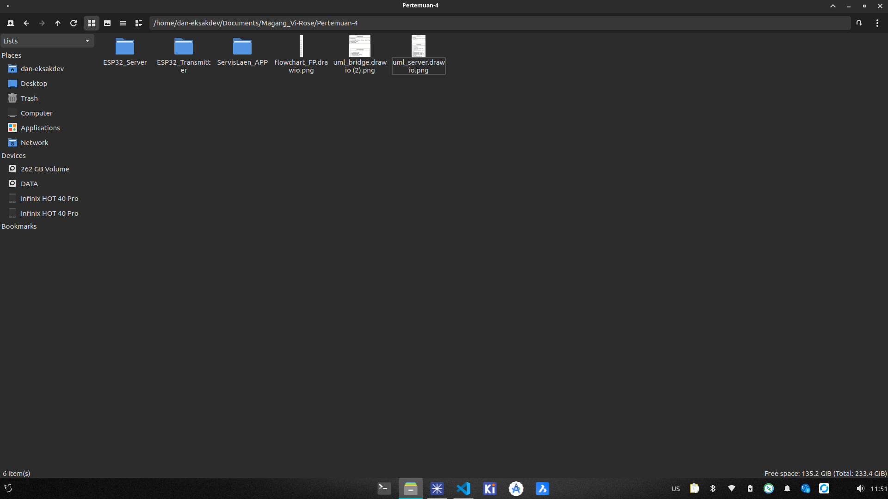

Slide 4
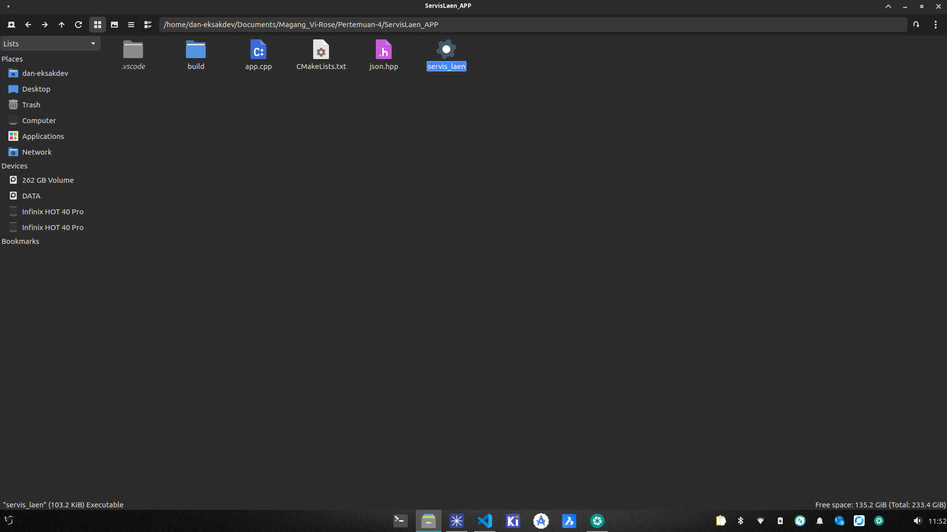
ServisLaen_App

Slide 5
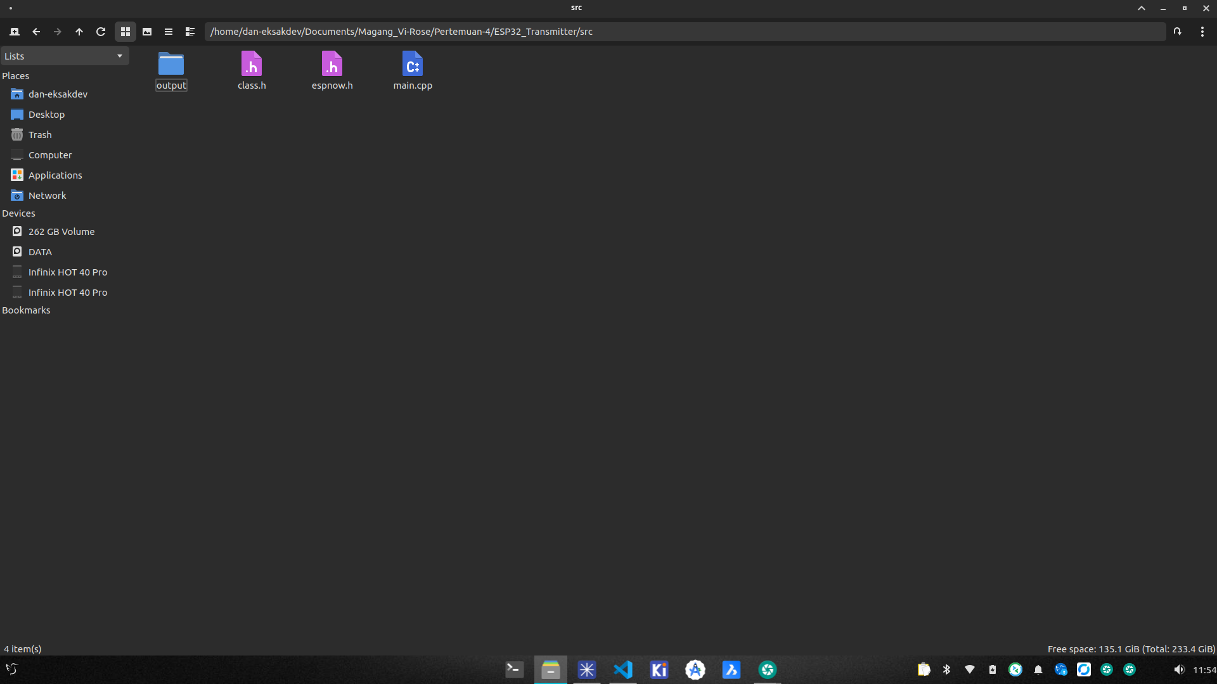
ESP_Server & ESP_Transmitter

Slide 6
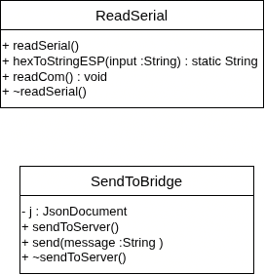
UML Class ESP_Transmitter

Slide 7
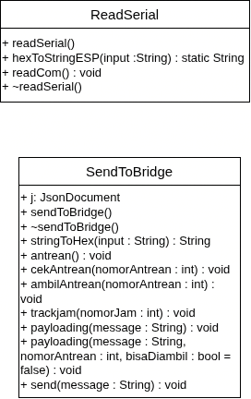
UML Class ESP_Server

Slide 8
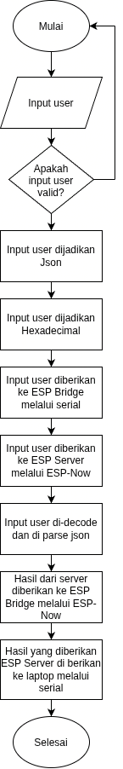
Flowchart sistem

Slide 9
Flowchart sistem

Slide 10
Contoh Input Output
Input
Ajukan
laptop
asus
mati total, gabisa nyala
Output
Wahai customer: 5352564C3031{”action”:”ajukan”, “id”:1}

Slide 11

Thank
You

